Slide 1
Задача построения графика горячей прокатки, сбалансированного по видам готовой продукции
Студент: Березин А.А.
Группа: МГКН-2
Научный руководитель: Баранский В.А.

Slide 2
Цели и задачи
Разработка подхода к решению практической задачи
Реализация и эксперименты
Результаты

Slide 3
Практическая задача
Из всего множества партий выбрать подмножество с весом в заданном диапазоне
Выстроить выбранные партии в соответствии с основными технологическими ограничениями: -плавный переход по толщине
-постепенное сужение в пределах 250 мм
Соблюсти распределение весов по видам продукции в заданном диапазоне

Slide 4

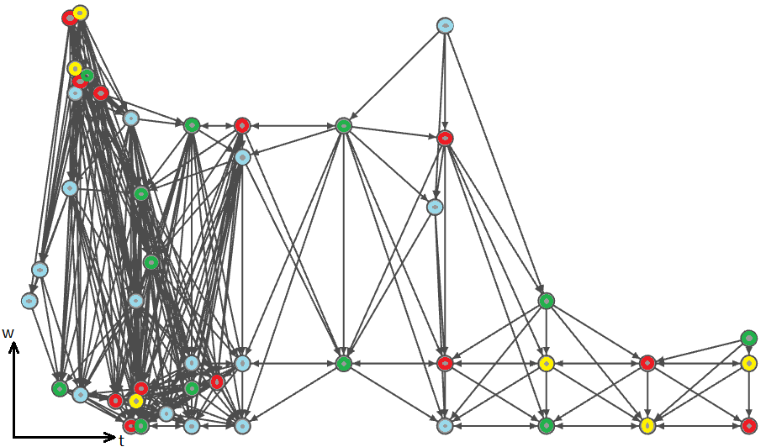

Граф предшествования партий
— Простые цепи

Slide 5


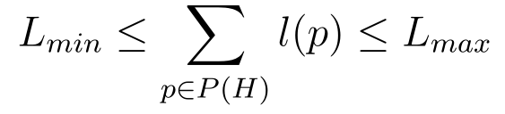
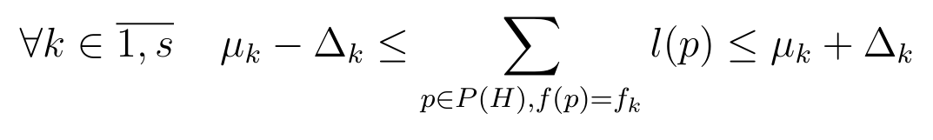
Формализация
Множество видов продукции Найти в простую цепь , для которой верно, что

Slide 6
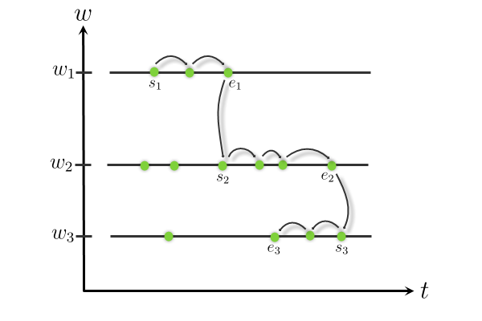
Основная идея

Slide 7


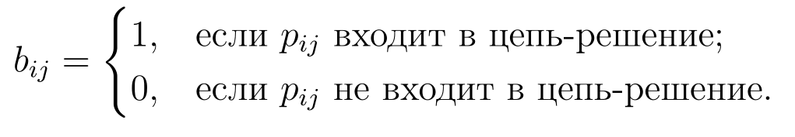
Формализация
Пусть — набор подграфов
Пронумеруем — j вершина в i подграфе
Введем для каждой вершины переменную:

Slide 8
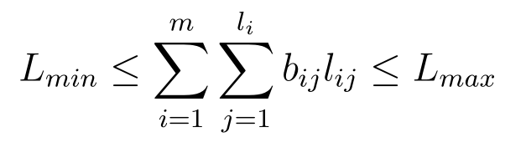
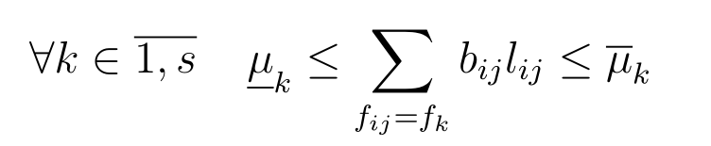
Формализация
Ограничение на суммарный вес цепи
Ограничение на суммарный вес по каждому виду продукции

Slide 9
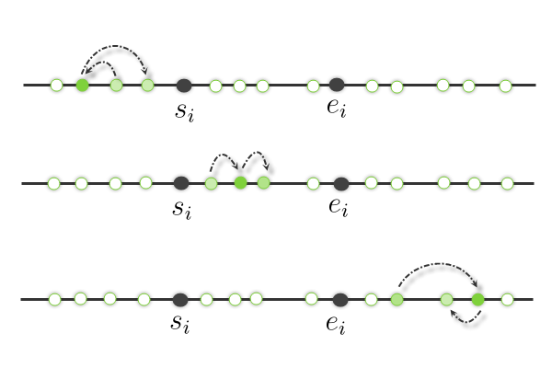
Связность цепи в отдельном подграфе

Slide 10
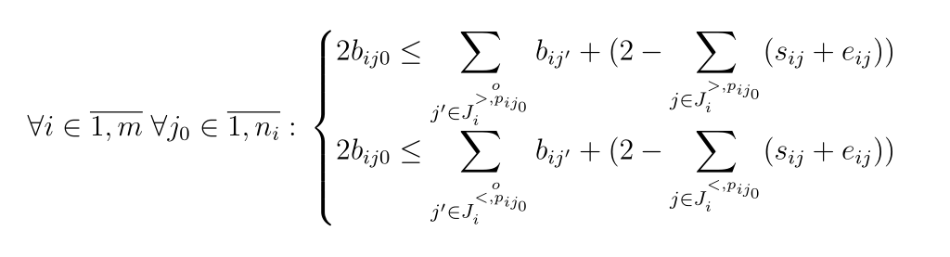
Связность цепи в отдельном подграфе

Slide 11
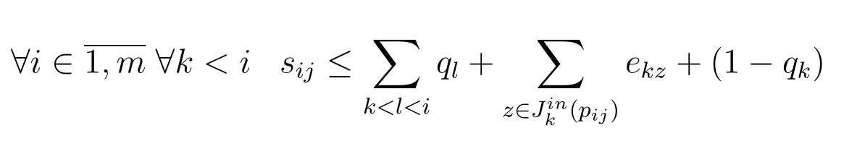
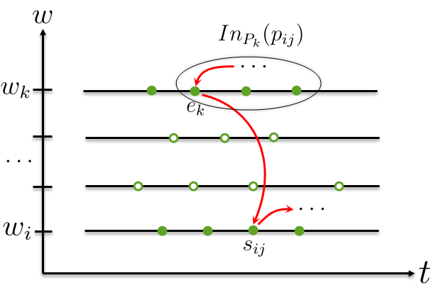
Связность цепи между подграфами

Slide 12
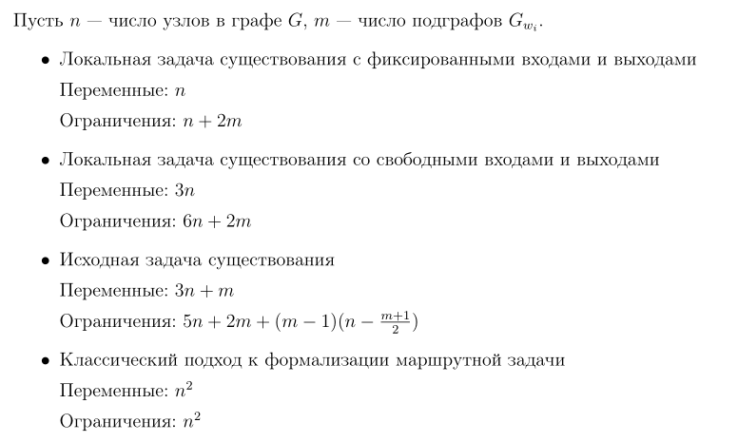
Сравнение подходов к формализации

Slide 13
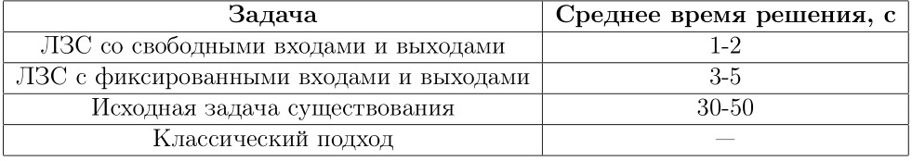
Результаты расчетов
Java + Cplex (персональный компьютер)

Slide 14
Спасибо за внимание!

